Slide 1
CKD Clinic
ฉบับ: คัดย่อ
คณะทำงานคลินิกโรคไตเรื้อรัง
โรงพยาบาลกำแพงเพชร

Slide 2
คลินิกโรคไตเรื้อรัง (Chronic kidney disease; CKD clinic)
หน่วยบริการที่มีการจัดระบบบริการรักษาพยาบาลผู้ป่วยโรคไตเรื้อรังได้ครบทุกระยะ
และส่งเสริมป้องกันการชะลอความเสื่อมของไตได้อย่างมีประสิทธิภาพ

Slide 3
ขอบข่ายการให้บริการ CKD clinic โรงพยาบาลกำแพงเพชร
ผู้ป่วยโรคไตวายเรื้อรังที่ eGFR น้อยกว่าหรือเท่ากับ 20
Nephrotic syndrome *
Cyst of kidney *
AKI *
Electrolyte imbalance *
SLE *

Slide 4
CKD Clinic โรงพยาบาลกำแพงเพชร
ให้บริการทุกวันพุธ เวลา 06.00-12.00 น.
บุคลากร ประกอบด้วย
อายุรแพทย์โรคไต
พยาบาลวิชาชีพ
นักกำหนดอาหาร
เภสัชกร
ผู้ช่วยเหลือคนไข้

Slide 5
สถิติผู้มารับบริการที่ CKD clinic

Slide 6
สถิติผู้มารับบริการที่ CKD clinic

Slide 7
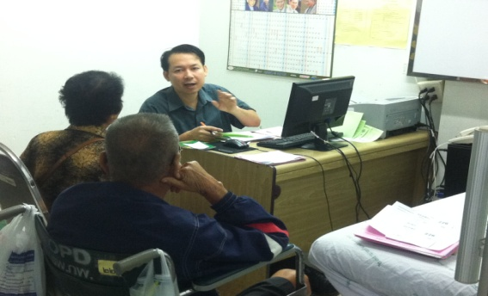
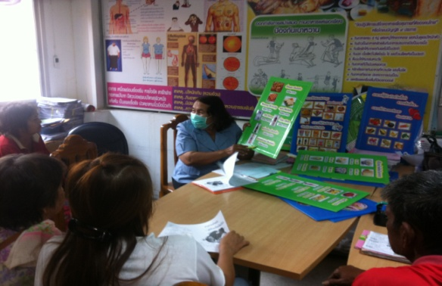
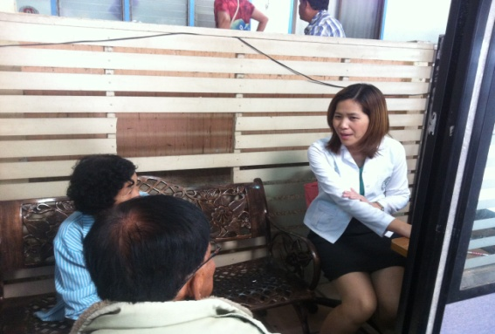
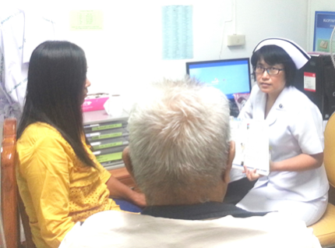

Slide 8
พยาบาลคลินิกโรคไตเรื้อรัง คัดกรองและซักประวัติก่อนพบแพทย์และสหสาขาวิชาชีพ

Slide 9
ตรวจรักษา โดยอายุรแพทย์โรคไต

Slide 10
เภสัชกรให้สุขศึกษา พร้อมค้นหาปัญหาเรื่องยา

Slide 11
นักกำหนดอาการ ให้สุขศึกษาเรื่องการรับประทานอาหาร

Slide 12
พยาบาลคลินิกโรคไตเรื้อรัง ให้คำแนะนำ เตรียมพร้อมผู้ป่วย CKD

Slide 13
ผู้ช่วยเหลือคนไข้ ออกบัตรนัด ทบทวน กลับบ้านได้

Slide 14
บทบาทพยาบาลคลินิกโรคไตเรื้อรัง
นพมาศ ศรีเทียม
รชยา สัญญะวิชัย
พยาบาลวิชาชีพชำนาญการ
โรงพยาบาลกำแพงเพชร

Slide 15
คุณสมบัติของพยาบาล CKD CLINIC
เป็นผู้มีองค์ความรู้
มีทักษะในการสื่อสาร
มีมนุษย์สัมพันธ์ที่ดี
มีความสามารถในการเข้าใจพฤติกรรมของผู้อื่นและ มีความยืดหยุ่น
มีความอดทน

Slide 16
การเตรียมข้อมูลผู้ป่วยก่อนให้บริการ
ห้องบัตรจะค้น OPD Card มาให้วันอังคารบ่าย >รู้ยอดนัดผู้ป่วย
เตรียมใบ check list + เตรียมส่งพบพยาบาล CKD Counseling พบเภสัชกร พบนักกำหนดอาหาร
ส่ง counseling long term RRT ตึกไตเทียม
ผู้ป่วย DM (ตรวจตา ฟัน เท้า ปีละครั้ง)
Link lab พรุ่งนี้
ตาม lab ที่เจาะครั้งที่แล้ว (เขียนในใบ QN)

Slide 18
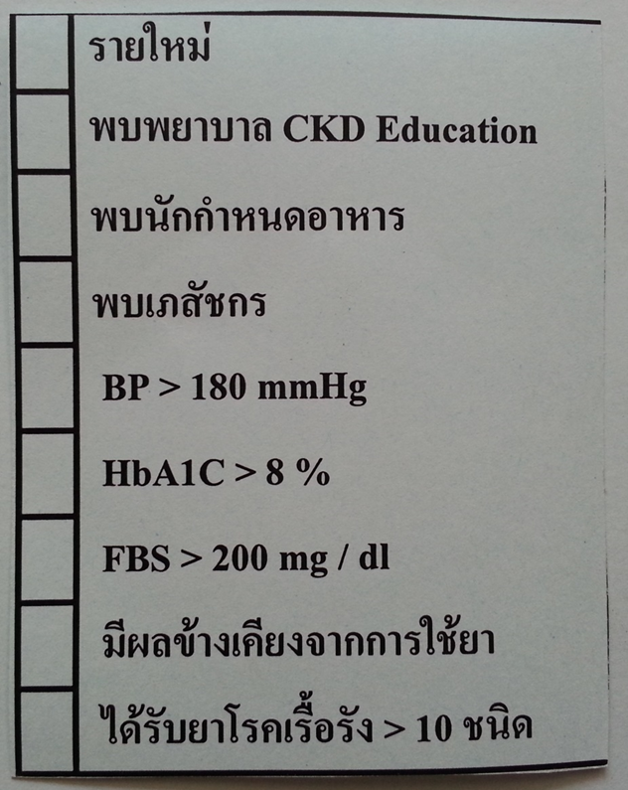

Slide 19
กิจกรรมในคลินิกสำหรับผู้ป่วยรายใหม่
พบพยาบาล
บอกขั้นตอนการเข้ารับบริการ
ให้ความรู้เรื่องโรคไตเรื้อรัง ระยะของโรค สาเหตุ พยาธิสภาพ,lab และแผนการรักษาของแพทย์ ,สิทธิผู้ป่วย ,การบำบัดทดแทนไต
บันทึกข้อมูลลงในเอกสาร

Slide 25
การประเมินความรู้ผู้ป่วย
ประเมิน 6 เดือนหลังให้ความรู้
ผู้ป่วยและญาติตอบได้ว่าเป็นไตวายระยะไหน
มีโรคร่วมอะไรบ้าง
รู้สิทธิการรักษาของตนเอง
เลือกบำบัดทดแทนไต

Slide 26
บทบาทนักกำหนดอาหาร คลินิกโรคไตเรื้อรัง
ปภัทรสรา ทรงศิริ
นักกำหนดอาหาร
โรงพยาบาลกำแพงเพชร

Slide 27
ผู้ป่วยโรคไตเรื้อรัง
อายุรแพทย์โรคไต
การให้สุขศึกษา
การดูแลรักษาผู้ป่วย
ที่ห้องตรวจโรคผู้ป่วยนอกโดยทีมสหสาขาวิชาชีพ
นักกำหนดอาหาร
พยาบาล
เภสัชกร

Slide 28
บทบาทนักกำหนดอาหาร
ให้ความรู้ทางด้านโภชนาการ อาหารที่เหมาะสมสำหรับผู้ป่วยโรคไตเรื้อรังทั้งที่มีโรคร่วมและไม่มีโรคร่วม
แนะนำอาหารที่มีส่วนประกอบของ เกลือโซเดียม โพแทสเซียม ฟอสฟอรัส อาหารที่มีไขมันสูง เพื่อให้ผู้ป่วยที่มีภาวะแทรกซ้อนนั้นๆ หลีกเลี่ยงหรือลดอาหารจำพวกนี้
ช่วยประเมินภาวะบกพร่องทางโภชนาการ (Mulnutrition)
กำหนด ปรับเปลี่ยนสัดส่วนของอาหารให้เหมาะสมแก่ผู้ป่วย

Slide 29
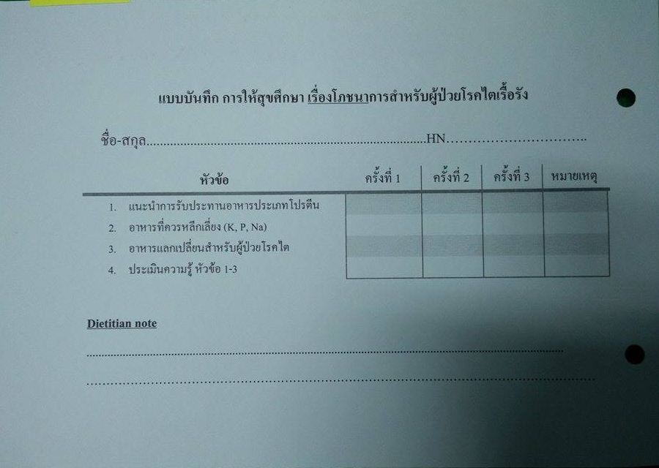
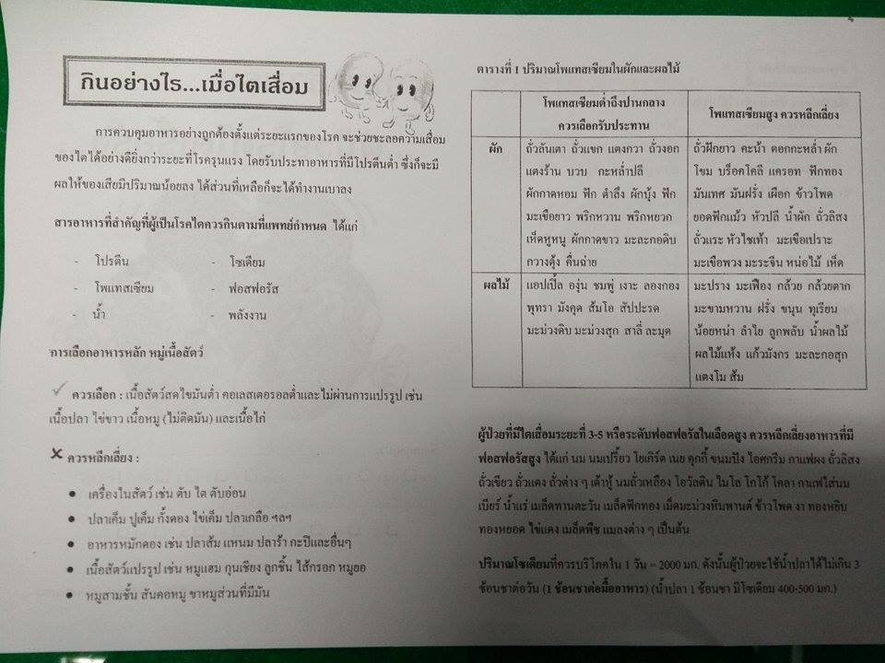
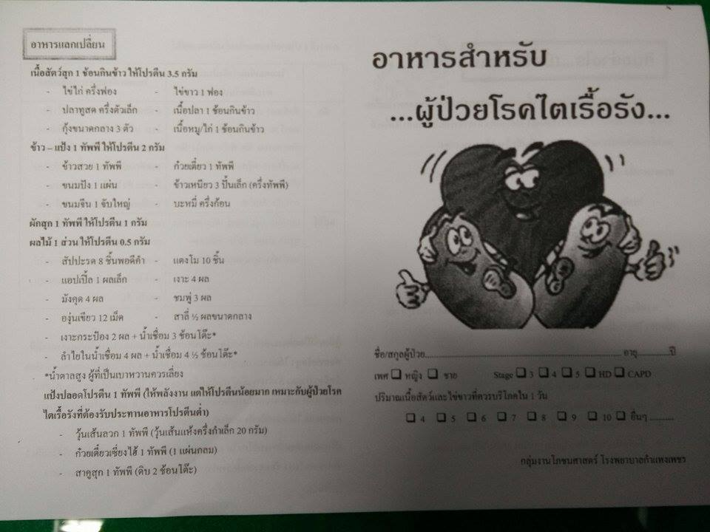

Slide 31
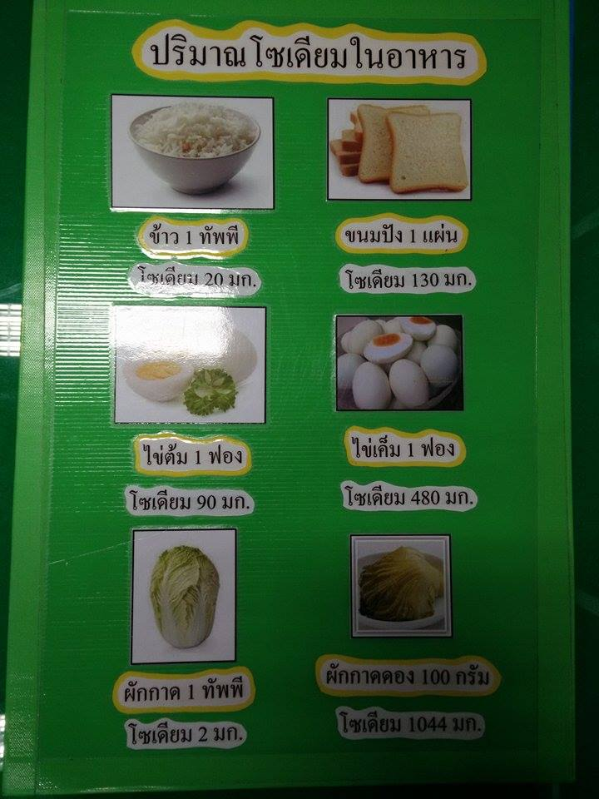
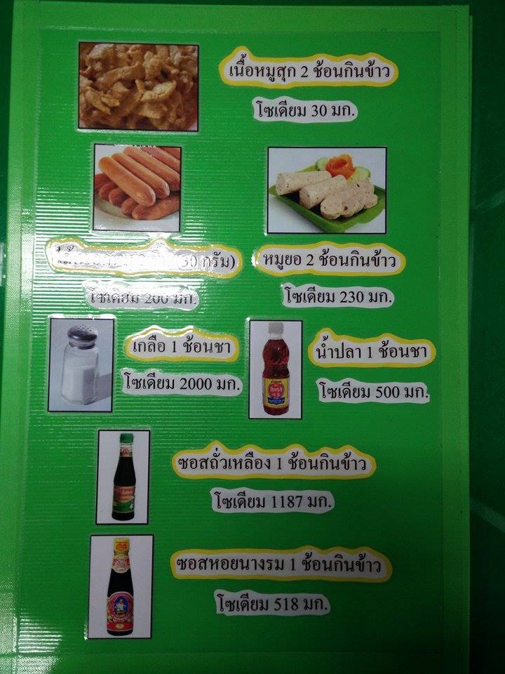

Slide 32
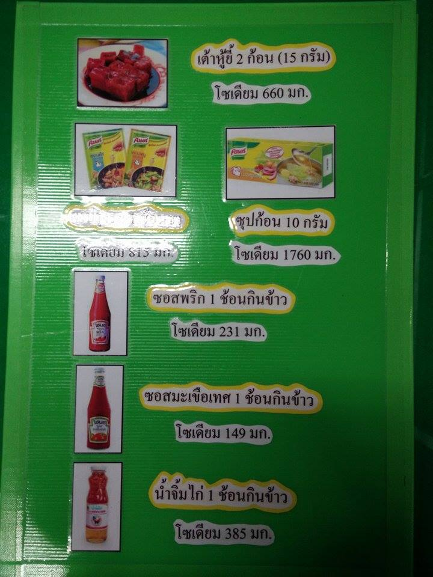

Slide 33
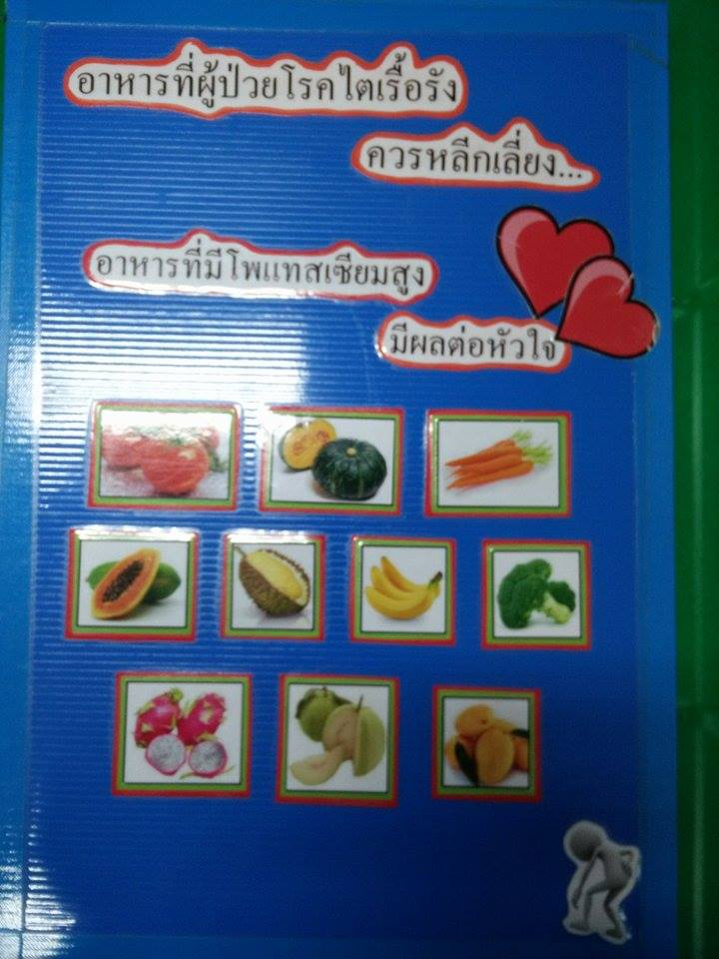
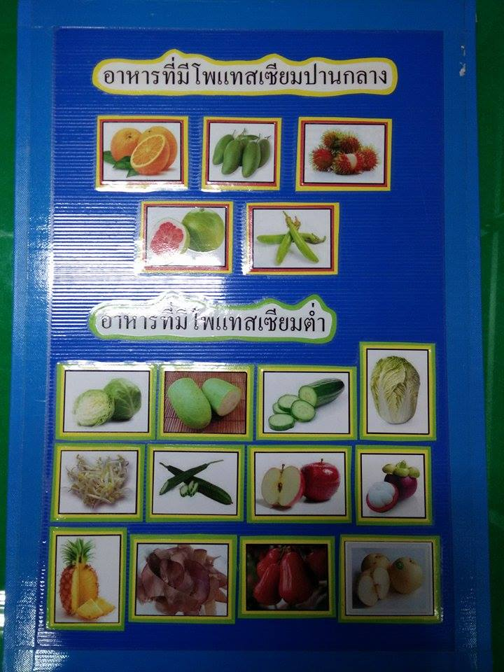

Slide 34
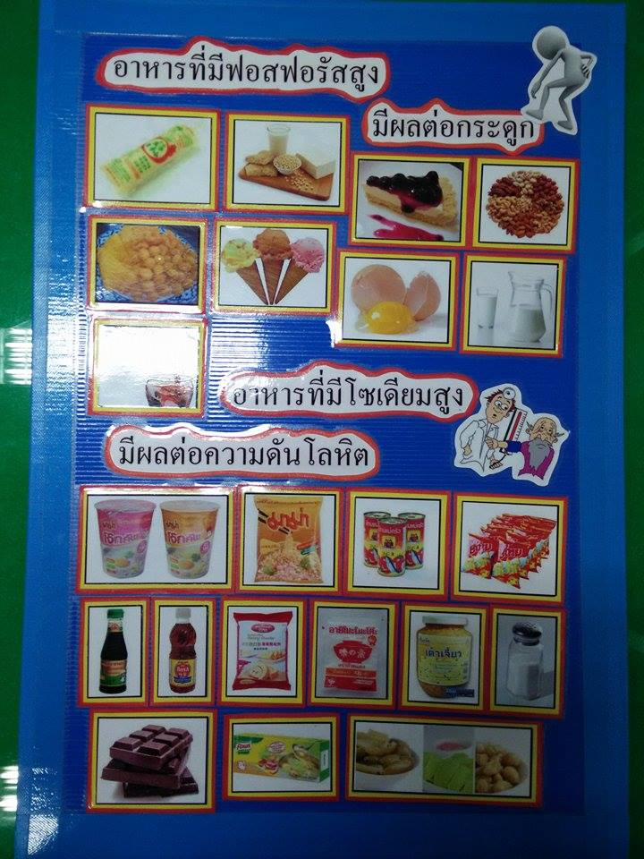

Slide 35
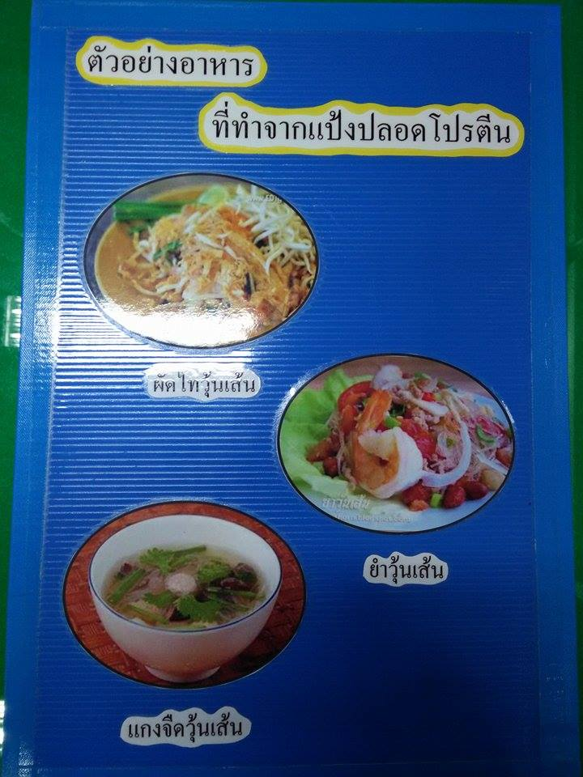
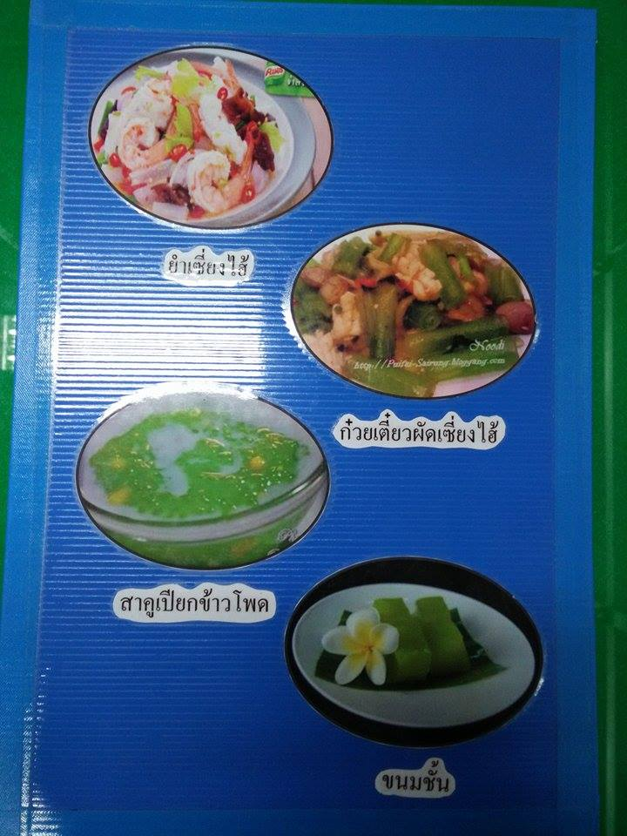

Slide 36
บทบาทเภสัชกรคลินิกโรคไตเรื้อรัง
ณัฐญา แก้วนำเจริญ
เภสัชกรชำนาญการ
โรงพยาบาลกำแพงเพชร

Slide 37
บทบาทเภสัชกรในคลินิกโรคไตเรื้อรัง
Education Program; ให้ความรู้เรื่องยา
Pre couselling; ค้นหาปัญหาเรื่องยา จาก Hosxp
Consult last visit; ค้นหาปัญหาเรื่องยา จาก Hosxp
ติดตาม Outcome

Slide 38
Education Program
การใช้ยา
การรับประทานอาหาร
การปฏิบัติตัว
การให้คำแนะนำและเตรียมพร้อมผู้ป่วย CKD

Slide 39
Education program
ชุดความรู้ ชะลอไตเสื่อม: เรื่องการใช้ยา
งานบริบาลเภสัชกรรมผู้ป่วยนอก
โรงพยาบาลกำแพงเพชร

Slide 40
ไต
คล้ายถั่วแดง
อยู่บริเวณบั้นเอว
2 ข้าง
ขนาด เท่ากำมือ
มีหน่วยไตข้างละ
1 ล้านหน่วย

Slide 41
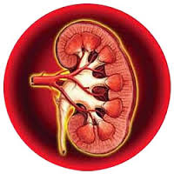
ไตมีหน้าที่ทำอะไรบ้าง
ปรับสมดุลน้ำในร่างกาย
ปรับสมดุลเกลือแร่และกรดด่าง
กำจัดของเสียออกจากร่างกาย
สร้างฮอร์โมนเพื่อ
ควบคุมความดัน
กระตุ้นการสร้างเม็ดเลือดแดง
รักษาความแข็งแรงของกระดูก

Slide 42
เป้าหมายของการรักษาโรคไตเรื้อรัง
เพื่อชะลอความเสื่อมของไตให้นานที่สุด
เพื่อป้องกันและรักษา ภาวะแทรกซ้อนที่อาจเกิดขึ้น

Slide 43
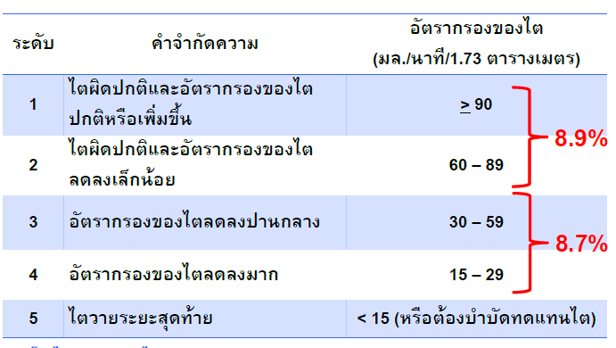
การแบ่งระยะของโรคไตเรื้อรัง

Slide 45
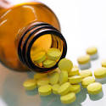
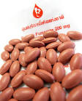
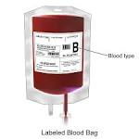
ยา: แก้ไขภาวะโลหิตจาง
โฟลิค/ ธาตุเหล็ก
อุจจาระเป็นสีดำ
ห่างจากแคลเซียม
ไม่ควรหยุดยาเอง
EPO
ให้เลือด

Slide 46
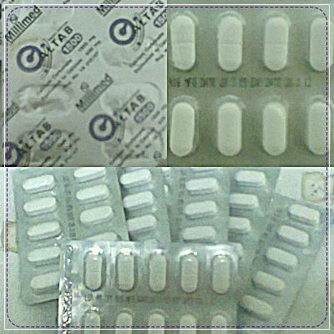
ยา: แก้ไขภาวะฟอสเฟสในเลือดสูง
ยา: แก้ไขภาวะเลือดเป็นกรด
ทั้ง 2 ชนิด
ปรับขนาดยาตามผลตรวจเลือด
ไม่หยุดยาเอง
ห่างจากธาตุเหล็ก 1-2 ชั่วโมง
เคี้ยวพร้อมอาหาร หรือก่อนอาหารคำแรก

Slide 47
ยา: ขับปัสสาวะ
ไตเสื่อม ขับน้ำไม่ได้
เกิดการคั่งของน้ำในกระแสเลือด
ทำให้เกิดความดันเลือดสูงและภาวะหัวใจวายตามมา

Slide 48
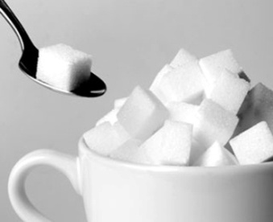
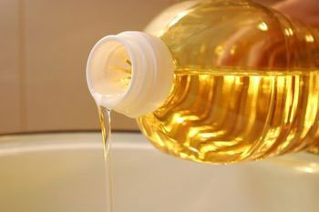
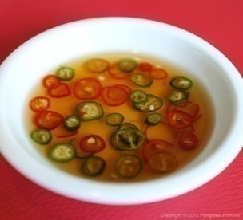
สิ่งที่ควรหลีกเลี่ยง
พืชสมุนไพร
น้ำลูกยอ
ชะเอมเทศ
โสม
มะเฟือง
น้ำคลอโรฟิลล์
สารทึบรังสี
ยาชุด
สมุนไพรทุกชนิด
หวาน
มัน
เค็ม
สุรา
บุหรี่

Slide 49
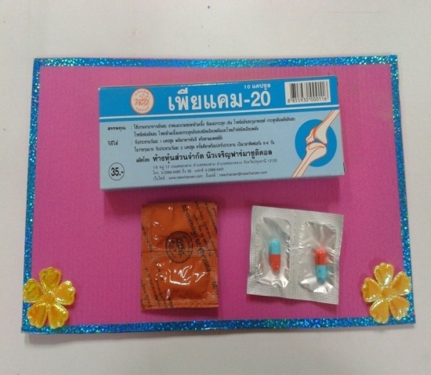
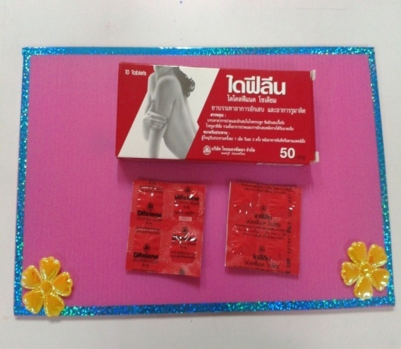
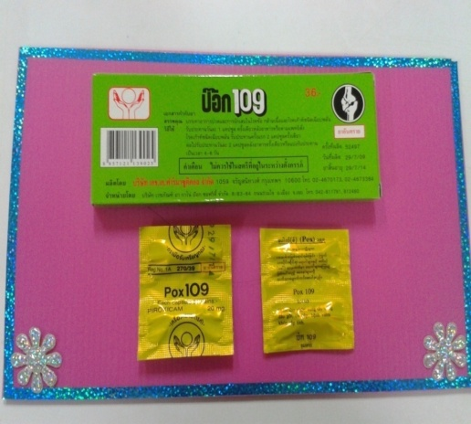
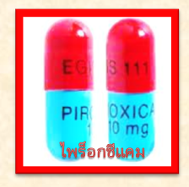
หลีกเลี่ยง: ยาแก้ปวดลดอักเสบ หรือ เอนเสด

Slide 50
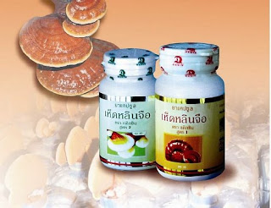
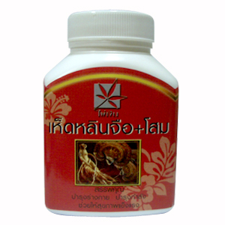
หลีกเลี่ยง: อาหารเสริม
โปรตีนในปริมาณสูง => การทำงานของไตลดลง
โพแทสเซียม => หัวใจเต้นผิดจังหวะได้
หากต้องการรับประทานอาหารเสริม
ควรปรึกษาแพทย์ผู้ให้การรักษาทุกครั้ง

Slide 51
สรุป
รับประทานยาตามแพทย์สั่งอย่างเคร่งครัด ไม่ปรับขนาดเพิ่ม
หรือลดขนาดยาเอง รวมทั้งไม่นำยาของผู้อื่นมารับประทาน
หากมีปัญหาในการใช้ยาควรปรึกษาแพทย์และเภสัชกร
ไม่ควรซื้อยามารับประทานเอง
หลีกเลี่ยงการใช้ยาชุด ยาหม้อ ยาสมุนไพร ยาลูกกลอน
รวมถึงผลิตภัณฑ์เสริมอาหารทุกชนิด
เมื่อต้องได้รับการตรวจเพิ่มเติม เช่น เอกซเรย์คอมพิวเตอร์
ควรแจ้งแพทย์ทุกครั้งว่าท่านมีโรคไตเรื้อรัง
ก่อนใช้ยาควรตรวจสอบสภาพเม็ดยา สีเม็ดยา และวันหมดอายุ

Slide 52
ปัญหาในการจัดการ CKD CLINIC
ผู้รับบริการหลังพบแพทย์อยากรีบกลับบ้าน
ไม่ดำเนินตามกระบวนการของ CKD Clinic
ผู้รับบริการมีความหลากหลาย
บุคลากรมีจำกัด
สถานที่ ที่เหมาะสม

Slide 53
การส่งต่อผู้ป่วย
ใบส่งตัว พร้อมประวัติการรักษา โรคประจำตัว
ผลเลือด CBC BUN Cr Electrolyte คำนวณ eGFR ให้ด้วย
ยาทั้งหมดของผู้ป่วย ให้นำมา รพ.กพ ด้วยทุกครั้ง
ญาติอย่างน้อย 2 คน ที่ดูแล ผู้ป่วยจริงๆ โดยเฉพาะผู้ป่วยระยะที่ 5
เพิ่มช่องทางการติดต่อสื่อสาร > ตั้งกลุ่ม Line CKD ทั้งจังหวัด
( OPD มี line กลุ่มปรึกษา opd )

Slide 54
สูตรคำนวณ eGFR

Slide 55
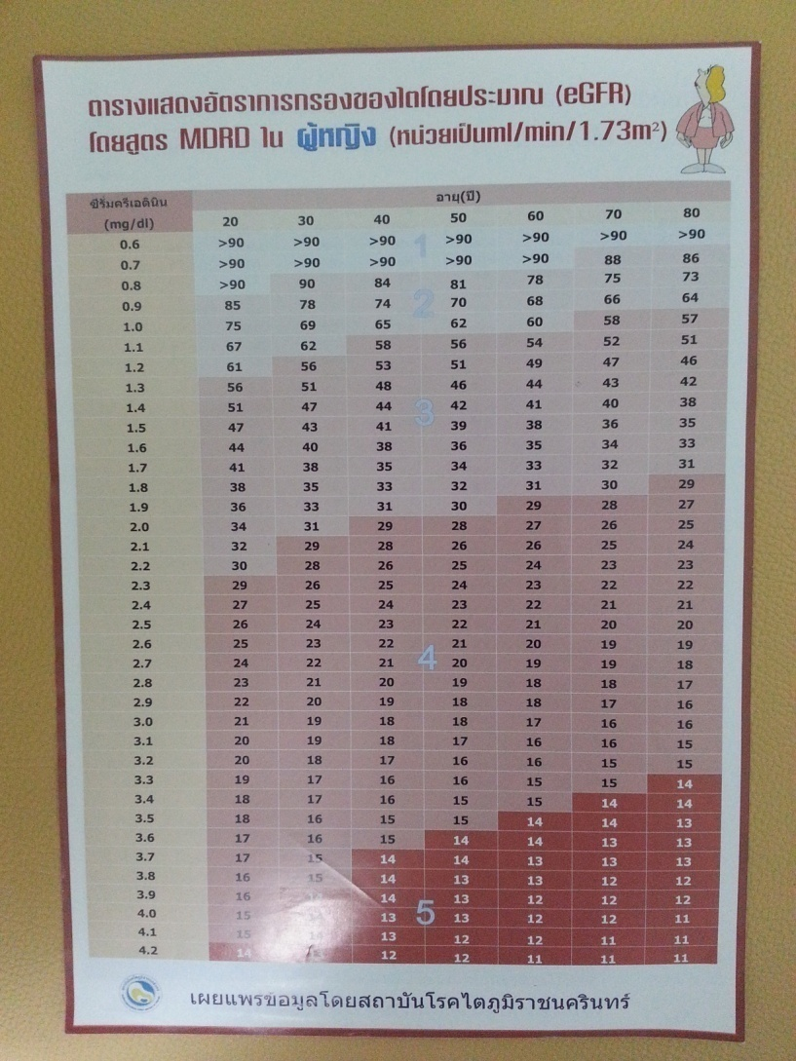

Slide 56
ID Line > RACSUN3007

Slide 57
ความท้าทายในการดำเนินงาน CKD Clinic
ทำอย่างไรผู้รับบริการถึงจะมีอัตราการเสื่อมของไต
ช้าน้อยกว่า 7 ml/min1.73m²/year
ทำอย่างไรผู้รับบริการถึงจะมีการเตรียม Arteo venous fistular ก่อนเริ่มการทำ Hemodialysis

Slide 58
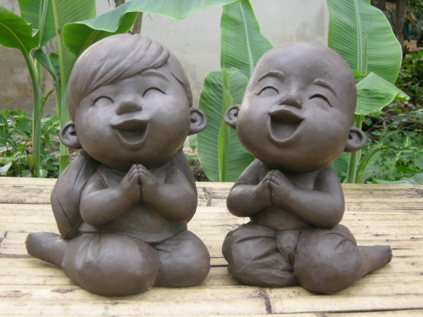
ขอบคุณค่ะ

